Slide 1

情報リテラシーII
(第3回)
場合に応じた処理
情報・経営システム工学専攻
秋元 頼孝

Slide 2
場合に応じた処理
プログラムは通常、書かれた順に実行されるが、
Dim num1 As Integer = TextBox1.Text
Dim num2 As Integer = TextBox2.Text
Dim ans As Integer = num1 / num2
Label1.Text = num1
Label2.Text = num2
Label3.Text = ans
書かれた順に
（1行ずつ）
実行
場合に応じて、実行する処理を柔軟に変える
プログラムを作ることができる。

Slide 3
条件分岐の例（１）
「テストを受けることになった。
テストの結果が60点以上であれば合格だが、
60点未満だったら、追試を受ける。」
Aさんがテストを受けた。
点数が60点以上だった。
点数が60点未満だった。
合格をもらう
追試を受ける

Slide 4
示された「条件」が「真(True)」か「偽(False)」かによって
処理を変更している。
Aさんがテストを受けた。
点数は??点だった。
条件が「偽(False)」
の場合
条件
「テストの点数が
60点以上である」
追試を受ける
条件が「真(True)」
の場合
合格をもらう

Slide 5
条件分岐の例（２）
「気温が１５度以上の晴れの日が３日以上続くと、桜が咲く。」
おとといの天気は○○で、気温は××度だった。
きのうの天気は△△で、気温は■■度だった。
きょうの天気は□□で、天気は？？だった。
３日続けて15度以上。
３日続けて晴れ。
それ以外。
まだ咲かない・・・
桜が咲く！

Slide 6
示された「条件」が「真(True)」か「偽(False)」かによって
処理を変更している。
おとといの天気は○○で、気温は××度だった。
きのうの天気は△△で、気温は■■度だった。
きょうの天気は□□で、天気は？？だった。
条件が「偽(False)」
の場合
条件
「３日続けて１５度以上である。
かつ、晴れである。」
まだ咲かない
条件が「真(True)」
の場合
桜が咲く

Slide 7
プログラムにおける条件分岐の記述
プログラムでは分岐を縦方向に順に書く
If文
条件判定：式の真偽を判定する。
If 条件 Then
条件が成立する
（真である）ときの処理を書く。
Else
条件が成立しない
（偽である）ときの処理を書く。
End If

Slide 8
If文での処理の流れ
前の処理
If 条件 Then
Trueの時の処理１
Trueの時の処理２
・・・
Else
Falseの時の処理１
Falseの時の処理２
・・・
End If
True
False
つぎの処理

Slide 9
書き方の例
テストの点数が60点以上であるならば、
「合格です！」と表示する。
そうでないならば、
「追試です・・・。」と表示する。
If 「テストの点数が60点以上である」 Then
「合格です！」と表示する処理
Else
「追試です・・・。」と表示する処理
End If

Slide 10
「条件」の書き方
「条件」は、主に「比較演算子」を使った式で書く。
「テストの点数scoreが60以上である」を表す条件：
score >= 60
比較演算子
A >= B ・・・Aの値がBの値以上であるときに真（true）

Slide 11
例題
条件分岐のあるプログラムを実際に書いてみよう。
TextBoxに入力されたテストの点数が60点以上ならば、
Labelに、「合格です！」と表示する。
そうでないならば、
Labelに、「追試です・・・。」と表示する。

Slide 12
比較演算子
書式 | 例 | 意味
= | A = B | 変数Aの値と変数Bの値が等しい時に真(true)
<> | A <> B | AとBが等しくない時に真
> | A > B | A>Bの時に真
< | A < B | A<Bの時に真
>= | A >= B | A=BもしくはA>Bの時に真
<= | A <= B | A=BもしくはA<Bの時に真
Like | Str Like “abc” | 文字列Strが”abc”の時に真（次スライド参照）
Is | ObjA Is Obj B | オブジェクトA=オブジェクトBの時に真
条件文は式なので、次のような計算処理が含まれていてもよい。
If a > (b+25) Then
「変数aの値が変数bに25を足した値より大きい」と真

Slide 13
特殊な比較演算子
Like (ライク) ：文字列比較演算子
str Like “うねはら” 文字列strが「うねはら」なら真
str Like “*県” strの最後の文字が「県」なら真
str Like “長岡*大学” 先頭が「長岡」、最後が「大学」なら真
*に入る文字数は、いくつでもよい
str Like “??県” ２文字+「県」なら真
「?」が1つで1文字を表す
str Like #### strが4連続の数字文字(0～9)なら真
str Like [A-E] strがA~Eのどれかの文字なら真
str Like [!X-Z] strがX~Zのどれでもない文字なら真
※「*」や「?」のことを、「ワイルドカード」といいます。

Slide 14
If文のバリエーション
「Else」の部分は無くてもよい
前の処理
前の処理
If 条件X Then
処理A
・・・
End If
次の処理
条件X
true
処理A
false
次の処理
trueの時に実行する処理Aが１文のみなら、次のように一行で書ける
前の処理
If 条件X Then 処理A
次の処理

Slide 15
If文のバリエーション
if文の処理の中にif文を書いて入れ子の構造にできる。
If 信号は青 Then
横断歩道をわたる
Else
If 信号は黄 Then
横断歩道を注意してわたる
Else
止まる
End If
End If

Slide 16
３つ以上の条件分岐
If～ElseIf～Else文
If 信号は青 Then
通行可能
ElseIf 信号は黄 Then
通行中なら通行し、通行中でないなら停止
Else
停止
End If
「ElseIf 条件 Then」 は、何個でも並べられる
最後の「Else」は無くてもよい

Slide 17
例題
前の例題のプログラムを修正して３つ以上の条件分岐を
させてみよう。
If score >= 60 Then
Label2.text = “あなたは単位Cです。”
ElseIf score >= 70
Label2.text = “あなたは単位Bです。”
ElseIf score >= 80
Label2.text = “あなたは単位Aです。”
Else
Label2.text = “あなたは追試です！”
End If
できたら、試しに点数に90点を入れてみよう。

Slide 18
条件分岐における注意
if文は、書かれている順に条件を判定する。
例えば条件Ａが真ならば、たとえその次の条件Ｂも
真であったとしても、条件Ａの処理に移るため、
条件Bはスキップされてしまう。
条件を書く順序に注意したり、条件を厳密に設定したりする
必要がある。

Slide 19
論理演算子
複雑・厳密な条件を記述するために、「論理演算子」
を用いて、複数の条件文を組み合わせて条件を記述できる。
X And Y 条件文Xと条件文Yがどちらも真の時に真
X Or Y 条件文Xまたは条件文Yが真の時に真
Not X 条件文Xが偽の時に真
基本型
(score >= 60) And (score < 70)
※注意！！
60 <= score < 70
とは書けない。
score
6０
70
Not ((score >= 60) And (score < 70)) では？
(score >= 60) Or (score < 70) では？

Slide 20
論理演算子の使用例
得票率が15%以上で、かつ、名簿順位が3番以内の人
(rate >=15) And (list =< 3)
18歳以上または1年以上の経験者で、かつ、週2日以上働ける人
((age >=18) Or (experience >= 1)) And (workDay >= 2)
論理演算子には四則演算と同様に処理の優先順位があるので、
優先順位を変更したい場合は、括弧をつける。

Slide 21
例題
前の例題のプログラムを、
比較演算子、論理演算子を使って修正しよう。
60～69点を入力すると
あなたは単位Ｃです。
70～79点を入力すると
あなたは単位Bです。
80～100点を入力すると
あなたは単位Aです。
0～59点を入力すると
あなたは追試です！
０～100点以外の点数を入力すると
・・・え？

Slide 22
Select Case文による条件分岐
Select Case文
テスト式とどれかの式が一致したら分岐する。
Select Case テスト式
Case 式(値)A
文A
・・・
Case 式(値)B
文B
・・・
Case Else
文C
・・・
End Select
テスト式の結果が式Aだった場合
テスト式の結果が式Bだった場合
どれにも当てはまらなかった場合
（省略可）

Slide 23
Select Case文 記述例
Select Case rainChance
Case 0
hanami = “絶好の花見日和”
Case Is < 30
hanami = “決行”
Case Is > 90
hanami = “中止”
Case Else
hanami = “連絡待ち”
End Select
Case Is = 0
の省略形
Case 0, 1, 2
のようにも書ける(OR条件)
VBでは、各caseが実行されると、End Selectの次へ自動的にジャンプします。
（「Exit Case」命令もあるが、省略可能）つまり、上記の例でrainChanceの値が0である場合、
End Select以降の時点でhanamiには“絶好の花見日和”が代入されています。
しかし、VB以外のプログラミング言語では、上記の例でrainChanceの値が0である場合に
hanamiに“絶好の花見日和”以外が代入されている場合があるので、仕様に注意してください。

Slide 24
本日のまとめ
If文によって、
場合に応じた処理を柔軟に書くことができる。
比較演算子、論理演算子を使って、
複雑な条件文を書くことができる。
条件分岐を覚えると、
一気にプログラムで実現できる事が広がります。

Slide 25
（補足説明）
プログラミング言語の変数で
「小数」を取り扱う際の注意点

Slide 26
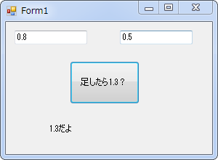
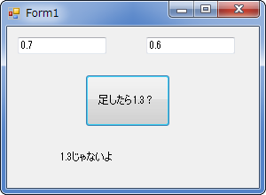
例題
Private Sub Button1_Click(…) Handles Button1.Click
Dim num1 As Double = TextBox1.Text
Dim num2 As Double = TextBox2.Text
Dim ans As Double = num1 + num2
If ans = 1.3 Then
Label1.Text = "1.3だよ"
Else
Label1.Text = "1.3じゃないよ"
End If
End Sub

Slide 27
何故？
コンピュータは、全ての数値を2進数で記憶し、計算します。
10進数で表された小数の値も、2進数で記憶します。
しかし、ほとんどの小数は、有限の桁数では表せません。
例：
10進数の「0.1」は、2進数で表すと、「0.0001100110011…」となり、桁数は無限です。
例えば、「Dim num As Double = 0.1」として
Double型の変数に0.1を代入すると、近似され、実際には次のような値になります。
「0.0001100110011001100110011001100110011001100110011001101」
これは、10進数では
「0.1000000000000000055511151231257827021181583404541015625」
となり、もとの値0.1との間に誤差が発生します。
コンピュータでは限られた桁数でしか数値を記憶できないため、近似して記憶させる際に誤差が発生します。この誤差を「丸め誤差」といいます。
参考：
http://dobon.net/vb/dotnet/beginner/floatingpointerror.html
http://pc.nikkeibp.co.jp/pc21/special/gosa/

Slide 28
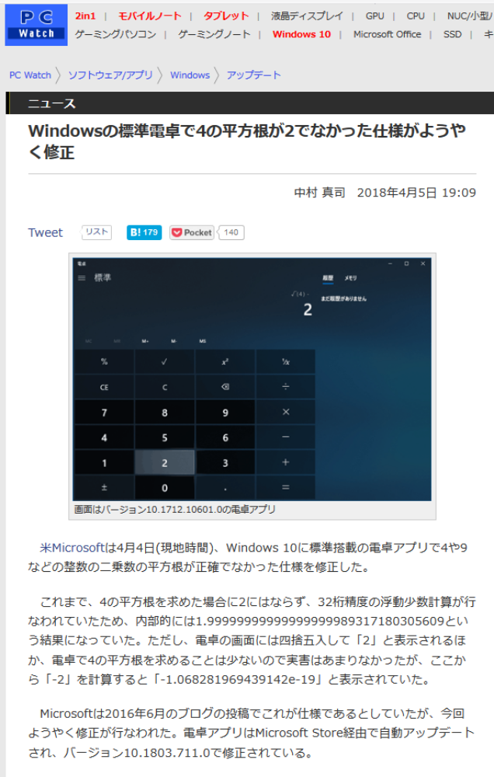
“Windowsの標準電卓で4の平方根が2でなかった仕様がようやく修正”, PC Watch, https://pc.watch.impress.co.jp/docs/news/1115607.html, 2018年4月11日閲覧

Slide 29
小数の計算に注意する
Visual Basicでは、「コンピュータによる計算のための標準規格(※)」に基づいて、
小数値は、近似された小数値や整数値に変換します。
例：「*.5」では、近似される整数値はその値から最も近い偶数の整数になります。
０ 0.5 1.5 2.5 3.5 4.5 5.5
０ | １ | ２ | ３ | ４ | ５ | ６
このように、プログラミング言語で小数を取り扱う際は、適切なデータ型を用いたり、真になる条件を範囲指定するなど、十分に注意して取り扱う必要があります。
If ans - 1.3 < 0.000001 And ans – 1.3 > -0.000001 Then
Label1.Text = "1.3だよ"
Else
Label1.Text = "1.3じゃないよ"
End If
※これを「IEEE 754-2008(浮動小数点数演算標準)」といい、VBでは「最近接丸め（偶数）」が採用されています。 この丸め方はVB以外にもC#、Javaなど多くのプログラミング言語でも採用されています。

Slide 30
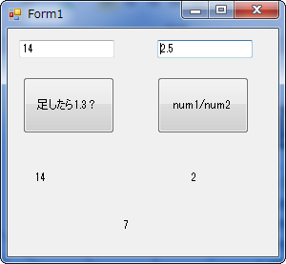
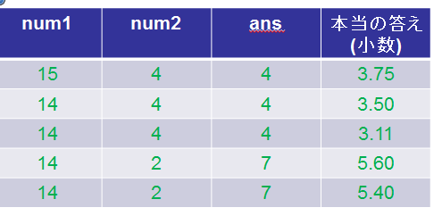

型の指定ミスにも注意
num1
num2
Private Sub Button2_Click(…) Handles Button2.Click
Dim num1 As Integer = TextBox1.Text
Dim num2 As Integer = TextBox2.Text
Dim ans As Integer = num1 / num2
Label1.Text = num1
Label2.Text = num2
Label3.Text = ans
End Sub
ans
TextBox1 | TextBox2 | num1 | num2 | ans | 本当の答え(小数)
15 | 4
14 | 4
14 | 3.5
14 | 2.5
13.5 | 2.5

